Slide 1
EMERGENCIA CLIMÁTICA: ANÁLISIS DE PLANES, DECLARACIONES Y MEDIDAS DE EMERGENCIA CLIMÁTICA. Zona de estudio: Región metropolitana de Barcelona.
Máster oficial en Planificación Territorial y Gestión Ambiental
2019 – 2020
Alumno: CRISTÓBAL HERRERA.
Tutora de prácticas: NEL-LA SABORIT.

Slide 2
Región metropolitana de Barcelona
1
Antecedentes y metodología.
El proyecto se enmarca en un documento elaborado por el Pla Estrategic Metropolita de Barcelona (PEMB) sobre “Mesures Emergencia Climática”, el cual tiene como objetivo realizar un listado sobre las declaraciones u otros documentos aprobadas o publicadas en los municipios de la Región metropolitana de Barcelona (RMB), que permitirá conocer cual es el estado de ellos en cuanto al reconocimiento de un problema mundial.
La metodología del proyecto consta en la revisión de los 164 municipios que componen la RMB respecto a si cuentan con declaraciones o documentos en los cuales se responda a la emergencia climática. Para esto, se planteó trabajar con una matriz la cual se compone de los siguientes campos de la Tabla 1.
CODMUNI | NOMMUNI | Declaración emergencia | Fecha | Instancia previa | Tipología del documento | Observaciones
Código municipal. | Nombre del municipio. | (SI, SI*, NO, NO*). | Día de oficialización de la declaración. | Existencia de algún documento previo. | Plan, Declaración, Medidas. | Detalles específicos de cada municipio.
Tabla 1: Campos de matriz de análisis de municipios sobre emergencia climática.
Las posibles respuestas en la matriz que se hace referencia se explican de la siguiente manera:
SI: Cuenta con una declaración oficial.
SI*: Tiene declaración, pero no cuenta con un documento oficial sobre las actuaciones y medidas.
NO: No tiene declaración oficial.
NO*: No tiene declaración, pero se encuentra formando mesas de trabajo, o hay instancias de acuerdo por parte de los partidos de gobierno.

Slide 3
Región metropolitana de Barcelona
1
Antecedentes y metodología.
Respecto a la tipología del documento, cada una de ellas responde a la siguiente categorización.
Plan de emergencia climática: Acciones concretas en el territorio municipal que permitirán enfrentar la emergencia climática. Involucra diversos actores, con un horizonte de tiempo claro.
Declaración de emergencia climática: Documento oficial por parte de las autoridades de gobierno local que acuerdan el reconocimiento de esta condición, comprometiendo esfuerzos que permitan mejorar la situación. Involucra el desarrollo de un plan a futuro.
Medidas para afrontar la emergencia climática: Herramientas que permitirán a los ayuntamientos el cumplimiento de objetivos de carácter medioambiental, y que son el paso inicial para la declaración de emergencia climática.
Luego de la revisión de los 164 municipios se procede a la elaboración de las cartografías en un Sistemas de Información Geográfica (SIG) el cual permite vincular la información de la matriz con una cobertura en formato shapefile de los ayuntamientos por medio del campo “CODMUNI”. Una vez generada esta unión se dispone del material cartográfico respecto a las declaraciones de emergencia climática.
Cambio | Retos relevantes | Actuaciones | Categorización actuaciones | Medidas | Actores claves
Referencia al eje estratégico dentro de la declaración o plan. | Objetivos generales por cumplir. | Objetivos específicos por cumplir. | Categoría de los objetivos específicos. | Herramientas que permiten cumplir las actuaciones de los municipios. | Entidades, tanto públicos como privados, que facilitan y llevan a cabo las medidas estipuladas.
Tabla 2: Campos de matriz de análisis de municipios que si tienen documentos sobre emergencia climática.

Slide 4
Región metropolitana de Barcelona
2
Resultados obtenidos
SI: 9,14% total de la muestra del proyecto, en los cuales aparecen las principales entidades locales como Barcelona, Hospitalet de Llobregat, Sabadell. 4 son planes, 9 son declaraciones y 2 son medidas.
SI*: 1,8% del total de casos de la Región metropolitana de Barcelona, destacando Badalona y Sant Joan Despi.
NO: 83,5% de los casos de la RMB tal como quedó de manifiesto en la matriz, destacando algunos casos como Cornellá de Llobregat, El Prat, entre otros, debido a su proximidad con la capital catalana.
NO*: 5,4% del total de entidades de la RMB, en los cuales se puede mencionar a Vilafranca del Penedés, Esplugues del Llobregat, entre otros.
DECLARACIÓN EMERGENCIA | CANTIDAD
SI | 15
SI* | 3
NO | 137
NO* | 9

Slide 5
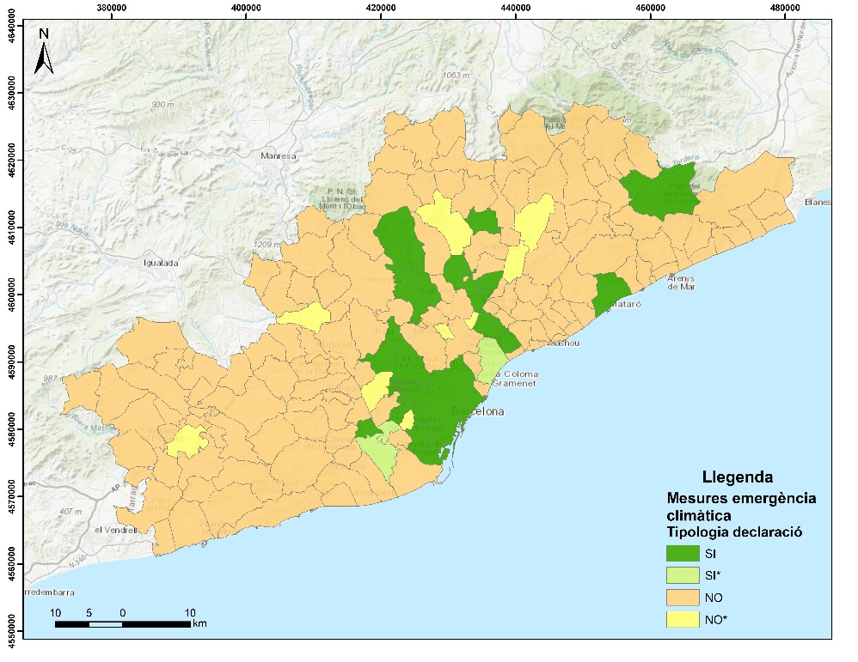
Región metropolitana de Barcelona
2
Resultados obtenidos
Plan: Barcelona, L’Hospitalet del Llobregat, Sabadell, Tiana.
Declaración: Mataró, Palau—Solita i Plegamans, Parets del Valles, Sant Celoni, Sant Cugat del Vallès, Sant Fost de Campsentelles, Sant Just Desvern, Santa Coloma de Cervelló, Santa Eulália de Roncana.
Medidas: Castellar del Vallès, Mollet del Vallès.

Slide 6
Región metropolitana de Barcelona
2
Resultados obtenidos
En cuanto a la categorización de las actuaciones más repetidas en aquellos municipios con respuesta “SI” agrupadas en la matriz corresponden a “Cambio climático”, “Espacio público” y “Residuos”, los cuales están presentes en gran parte de estos ayuntamientos, y que van enfocados en las acciones concretas propuestas en el documento respecto a como se afrontará el escenario.
Categorización de actuaciones más repetidas en declaraciones de emergencia, Región metropolitana de Barcelona.

Slide 7
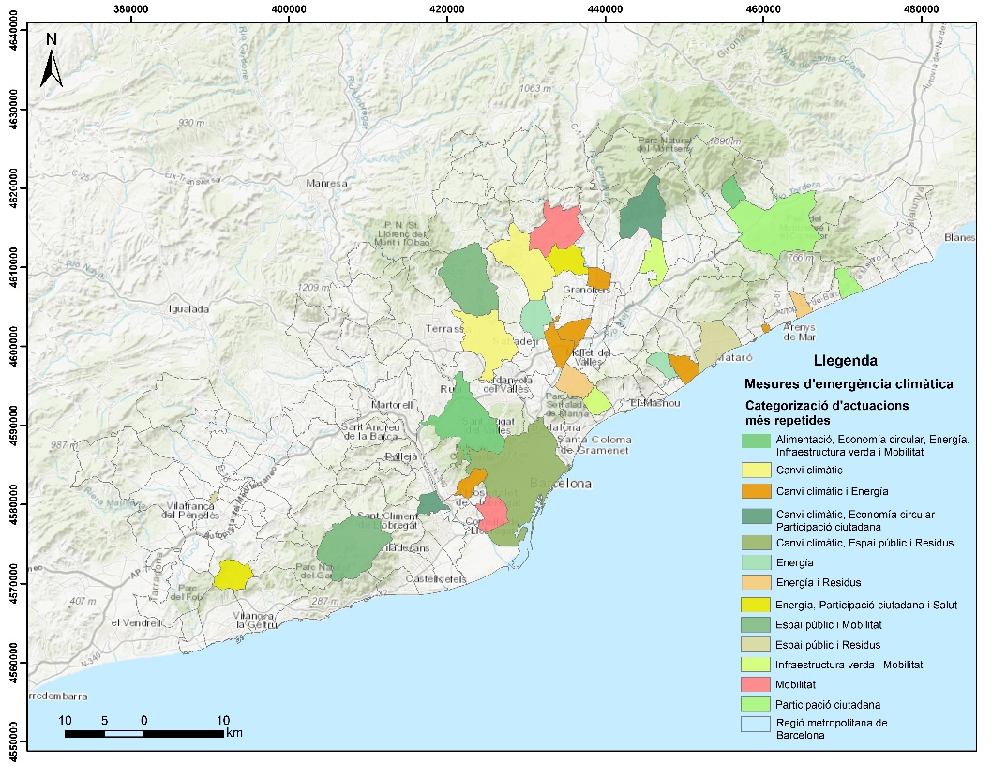
Región metropolitana de Barcelona
2
Resultados obtenidos
Sabadell: Movilidad local.
Parets del Vallès: Cambio climático, en concordancia con los objetivos de desarrollo sostenible (ODS).
Barcelona y L’Hospitalet de Llobregat: Espacio público en cuanto a la recuperación de lugares en favor de la comunidad sobre generación de nuevas sombras, o intervenciones urbanísticas que permitan una mejor contención del cambio climático.
Sant Celoni: Participación ciudadana.
Mollet del Vallès: Energía.

Slide 8
Región metropolitana de Barcelona
3
Análisis de resultados
Gran parte de los municipios que componen la RMB no cuentan con declaración sobre emergencia climática en los lineamientos del gobierno local.
Falta de visión sobre los efectos del calentamiento global es la causante principal de la brecha entre la capital, Barcelona, en función del resto de municipios.
Brecha existente entre Barcelona con el resto de municipios en cuanto a las medidas y acciones que se busca conseguir, sumado así a los actores que reconoce como parte del proceso.
Falta de una visión regional de la RMB dificulta la concreción de las medidas que cada ayuntamiento pretende conseguir basado en sus actuaciones. No basta con adscribir a los ODS de la ONU, se debe ser ambicioso en cuanto a la situación local procurando la capacidad de actuación en conjunto.
5. Ninguno de los planes, declaraciones y medidas sobre la emergencia climática cuenta con un presupuesto sobre lo que se busca lograr, y por ende la vinculación de los actores queda albergada solo en las buenas intenciones de la sociedad.
6. Obligatoriedad de estos instrumentos esta sujeta a las voluntades de cada gobierno local y no tiene un grado de vinculación como si lo es un POUM, u otros instrumentos de planificación de carácter territorial que deben cumplirse a cabalidad.
7. Se plantea que esto pueda ser visto desde un punto de vista estratégico y no centralista donde Barcelona, L’Hospitalet de Llobregat y Sabadell son quienes tienen más capacidades de cumplimiento respecto a otros más pequeños.

Slide 9
Región metropolitana de Barcelona
4
Valoración personal
Destaca el conocimiento aprendido sobre la emergencia climática, algo que esta aún lejano en la realidad sudamericana y que manifiesta las diferencias existentes entre ambas regiones del planeta.
Vinculación de factores tanto territoriales como de gestión municipal, donde la relación entre la administración pública y las empresas privadas se expresa por medio de compromisos específicos que van a permitir mejorar la calidad de vida de la región. Aspecto muy positivo.
Capacidad holística de ver al municipio como un todo permite que sus variables sean fácilmente reconocibles por el personal técnico, sin embargo, se debe plantear una estrategia para que esto tenga una salida a la comunidad en general con un lenguaje claro y sencillo.
Equipo multidisciplinario que comparte mediante sus profesiones aportaciones a un plan estratégico de Barcelona, y de su región metropolitana. Este aspecto es el que más se puede destacar, sobretodo en las instancias de trabajo colaborativas donde todas las visiones pueden confluir en medidas que permitan enfrentar las ciudades del futuro.
A nivel personal, la valoración tanto del proyecto como de la configuración del equipo de trabajo es muy buena, sobretodo con la tutora de prácticas la cual siempre mostró una disposición de apoyo al trabajo, y aportaciones fundamentales para el correcto desarrollo de las tareas diarias.

Slide 10
EMERGENCIA CLIMÁTICA: ANÁLISIS DE PLANES, DECLARACIONES Y MEDIDAS DE EMERGENCIA CLIMÁTICA. Zona de estudio: Región metropolitana de Barcelona.
Máster oficial en Planificación Territorial y Gestión Ambiental
2019 – 2020
Alumno: CRISTÓBAL HERRERA.
Tutora de prácticas: NEL-LA SABORIT.

